Slide 1
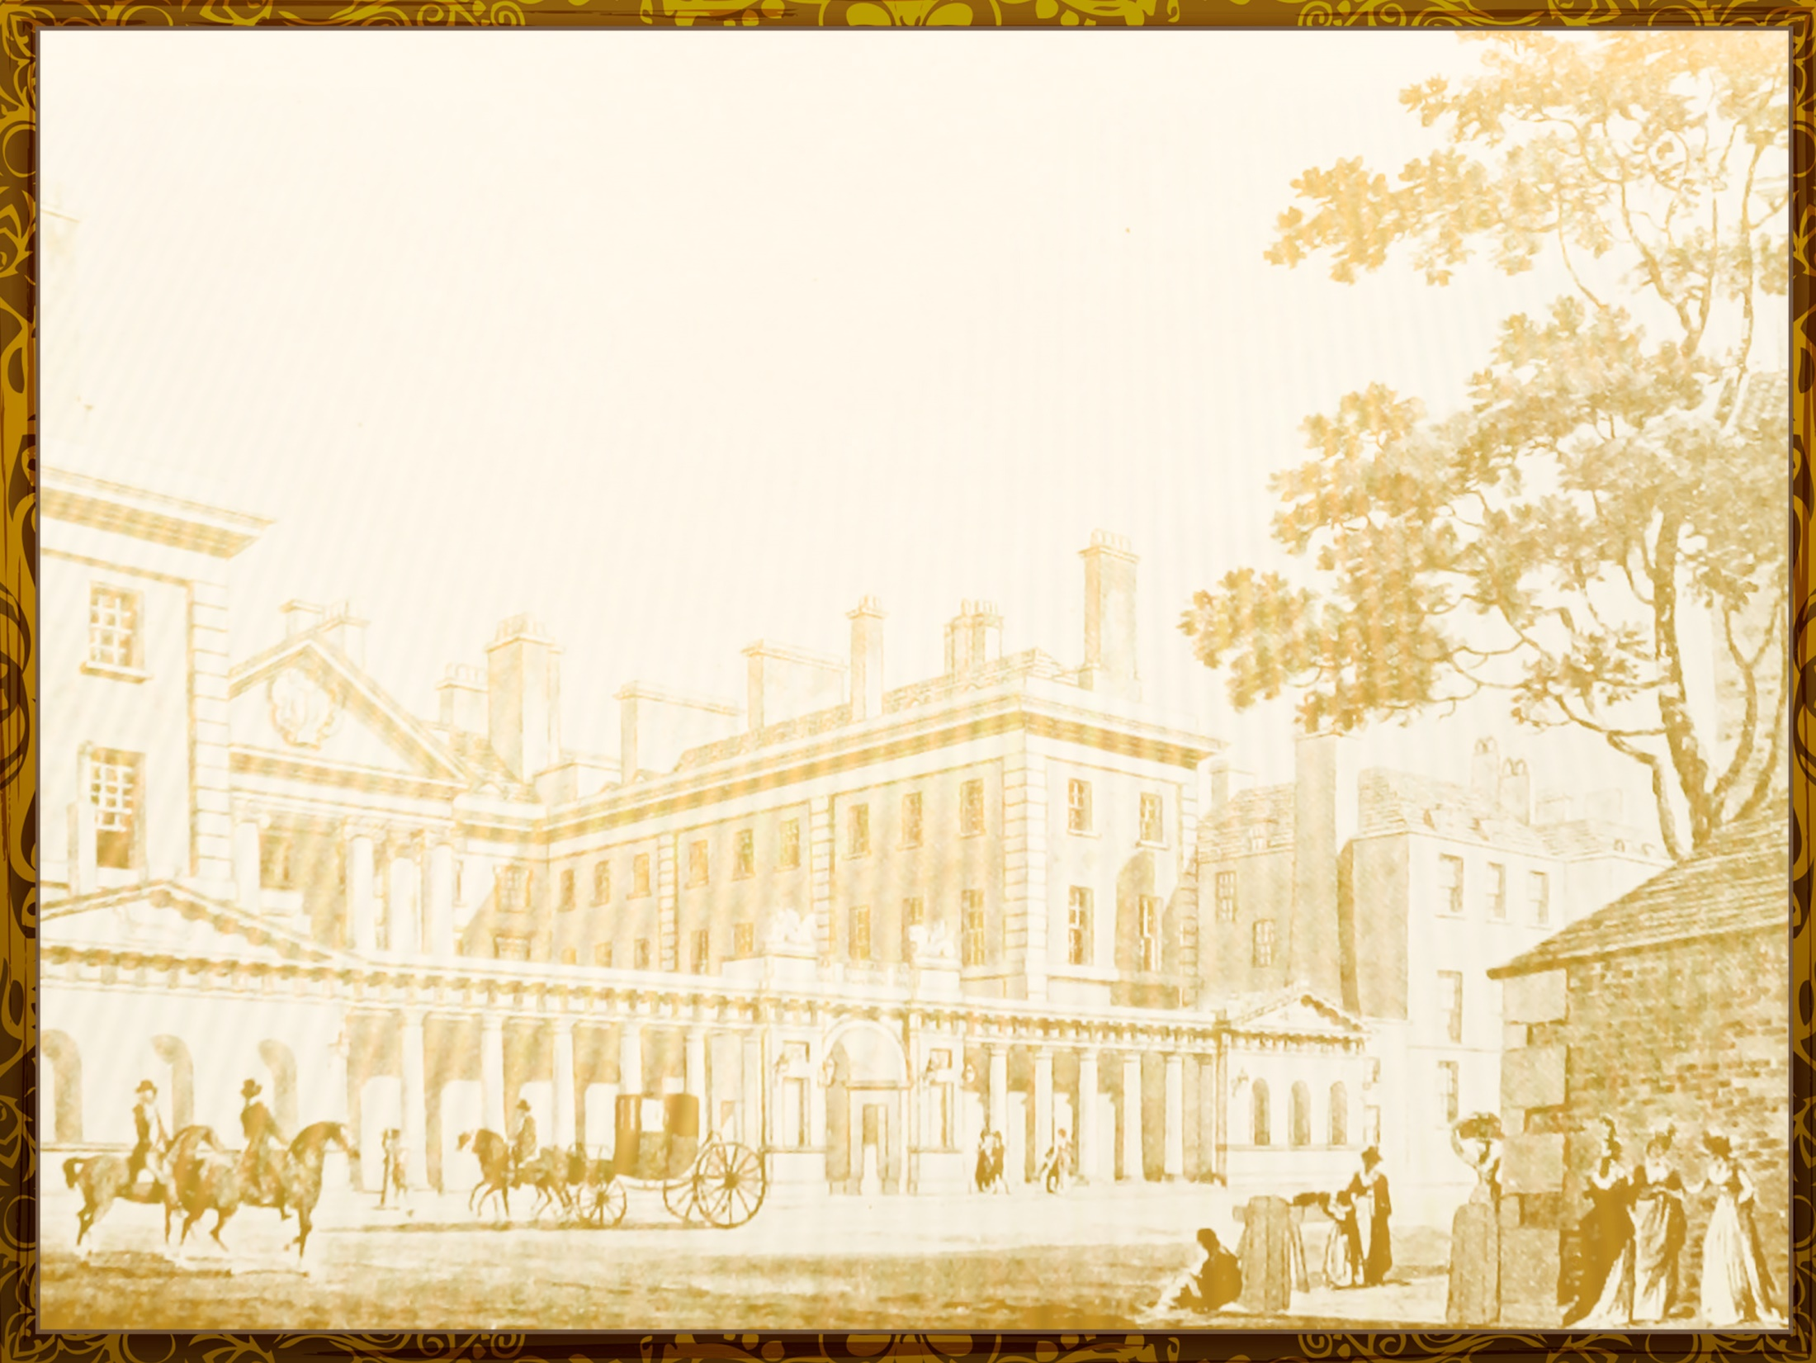
Н. Некрасов «Мороз, Красный нос».
Л. Толстой «Был русский князь Олег».
Проект. Мы идём в музей.
Подготовка к экскурсии.

Slide 2


Slide 3
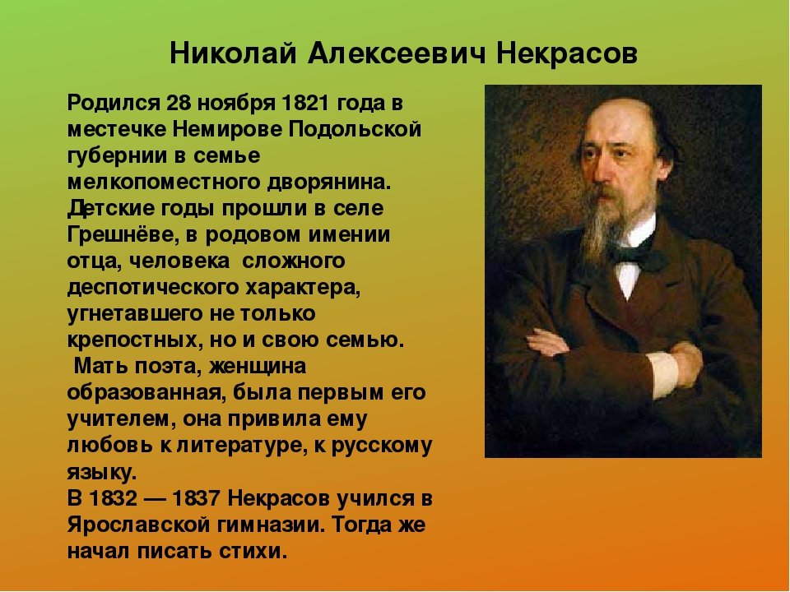

Slide 4
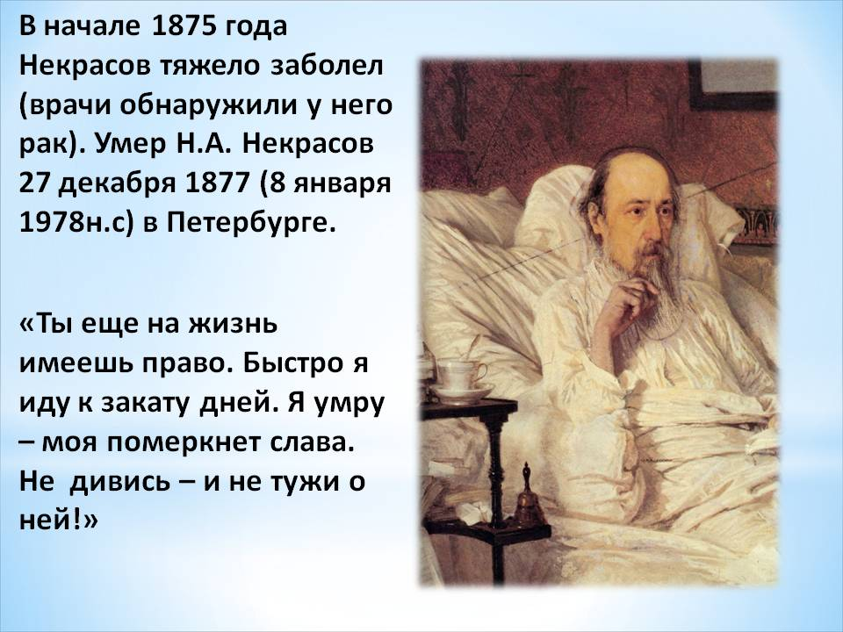

Slide 5


Slide 6

на с.125 учебника прочитайте ,
ответьте на вопрос (устно)

Slide 7
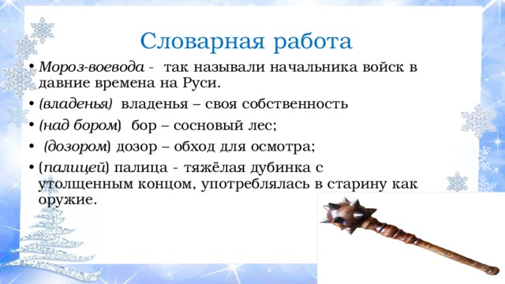

Slide 8
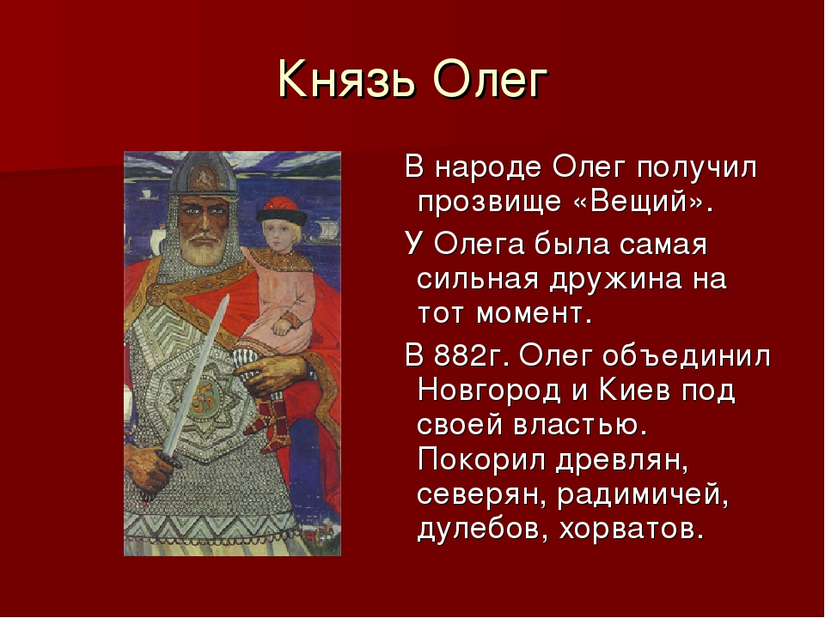
Лев Николаевич Толстой
Откройте с.127-128 учебника, прочитайте произведение Л.Н. Толстого «Был русский князь Олег»

Slide 9
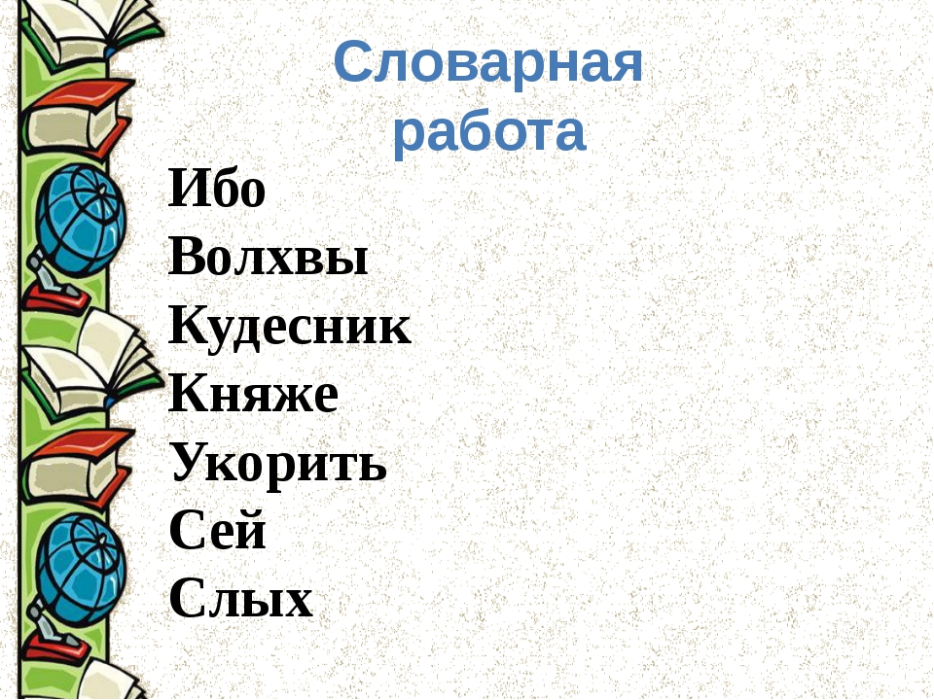
- потому что
- колдуны, чародеи
- колдуны, чародеи
- вежливое обращение к князю
- обвинить
- этот
- известен

Slide 10

Посмотрите мультфильм
«Песнь о Вещем Олеге». https://www.youtube.com/watch?v=Zmsj_MAjrHQ

Slide 11


Slide 12

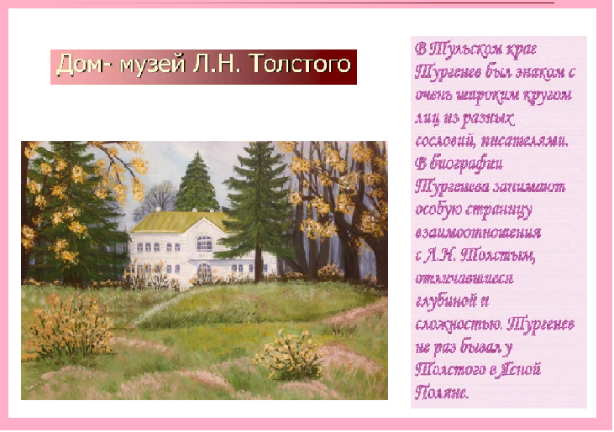
Домашнее задание
Есть ли литературный музей или музей писателя в вашем регионе? Расскажи о нём.
(Подобрать нужный материал, оформить проект.)
Образцы

Slide 13

Домашнее задание отправь
на WhatsApp учителя.

